Slide 1
VEDTATT ÅRSPLAN MED BUDSJETT 2018

Slide 2
SPORTSLIG PLAN

Slide 3
Mål og strategi
Hovedmål:
Kvalifisere talentfulle og yngre norske fektere til OL 2024
Oppnå jevnlig topplasseringer i internasjonale stevner og vinne medaljer
Delmål:
Legge til rette for at talentene tar steget videre inn på toppnivå som seniorer med internasjonale topplasseringer og medaljer
Etablere en modell for profesjonell satsing på toppidrett for fremtiden som filtrerer ned til profesjonell satsing i klubbene
Stille med størst tropp og vinne minst et gull under Junior-Kadett Nordisk Mesterskap i Oslo i 2018

Slide 4
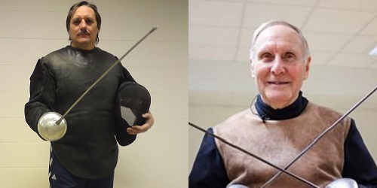
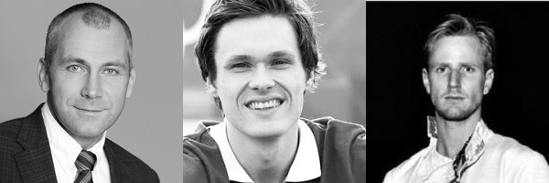
Internasjonale medaljer siste 25 år
Primært takket være to trenere
  (11 medaljer – Mariusz, 4 medaljer Klaudi)
Norsk fekting er en solskinnshistorie (15 individuelle internasjonale medaljer de siste 25 år 1991-2016)
  (3 – senior, 2 – u23, 6 – junior, 4 – kadett)
Til sammenligning tre medaljer i perioden før (1966-1990)
  (3 – junior)

Slide 5
Viktigste faktorer for suksess siste 25 år
Profesjonelle og motiverende trenere som følger opp fektere både på trening og konkurranser
Stort fokus på beinarbeid og tekniske-taktiske ferdigheter
Rikelig treningsmengde (ca. 800 timer – 16 timer/uke)
Mye internasjonal sparring i form av konkurranser og samlinger

Slide 6
Status i dag
Stort generasjonsskifte (største på flere ti-år)
Landslagsfekterne trener i gjennomsnitt 8 timer per uke
Få fektere har egne treningsplaner og fører treningsdagbok
Lite fokus på beinarbeid og grunntrening
Nesten ingen trener i helgen (fredag – søndag)
Dagens ungdom har det for bra!

Slide 7
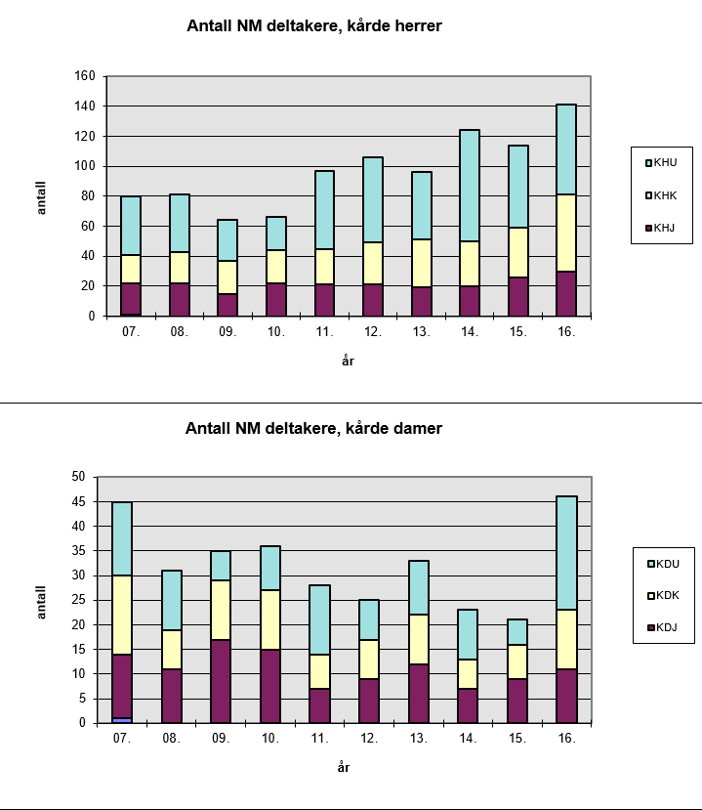
Det positive i dag
Blant de særforbundene som har størst økning i antall aktive
  På landsbasis har antall aktive fektere økt med 31% fra 2010 til siste medlemsregistrering i 2016 (fra 1059 til 1385)
  Økningen har vært på 45 % økning siden OL 2012
Rekordstor aktivitet i de yngste klassene
  52 % økning i antall deltakere i junior-kadett-ungdoms NM fra 2007 til 2016
Økt synlighet
  Mer aktivitet og flere følgere i egne kanaler
  Flere oppslag i lokale og nasjonale aviser
  Fekting vist på Fatstone TV
  Fekting tema i Hotel Cæsar, Golden Goal, Anno, Mesternes Mester

Slide 8
Norsk fektings største utfordringer
Manglende trenerressurser, få trenere med erfaring fra internasjonal toppfekting
Fulltidsansatte trenere kun i Bygdø og Njård, som følger fekternes utvikling både på trening og konkurranser, lager stevneplaner og treningsopplegg
Bare noen få klubber disponerer sine egne treningsaler 24/7

Slide 9
Konklusjon - hva bør norsk fekting gjøre?
Kortsiktige tiltak (innen 2018)
Innføre sterkere regionalt samarbeid i aldersgruppene U11, U13 og U15
Oppfordre kadett- og juniorfektere som ønsker å satse til å gå på idrettsgymnas
Ha en sentralisert modell for seniorfektere i Oslo med tett tilknytting til Olympiatoppen og Høyskolen/Universitetet i Oslo
Én til to felles treningsøkter i uken for fektere i Oslo
Invitere fektere fra Stor-Oslo for å delta på månedlige treningskonkurranser
Langsiktige tiltak (innen 2020)
Arbeide for å ansette fulltidstrenere i Bergen, Stavanger og Trondheim. I Bergen kan treneren ta hånd om både BF/BSI, i Trondheim TTF/NTNUI og i Stavanger STF/SSI)
Arbeide for at klubbene kan få mere halltid eller egne saler slik at aktivitetstilbudet kan økes

Slide 10
UTVIKLINGSTRAPP

Slide 11
Utvikling av toppfektere i 3 steg
Utvikling
1. Bredde 10-15 år – lære å trene (regionalt)
2. Konkurranse 16-20 år – trene på å konkurrere (Oslo/Bergen)
3. Toppidrett senior – trene på å vinne (Oslo)

Slide 12
1. – 2. treningsår (12-13 år) – Yngre ungdom
Bosted: Hos foresatte
Studier/jobb: Barneskole (6. – 7. klasse)
Trener: Klubb
Organisatorisk ansvar og økonomisk støtte: Klubb og foresatte
Antall treningsøkter: 3 økter/uke
Antall fekteøkter: 3 økter/uke
Antall konkurranser: 8 konkurranser/år (4 regionale, 4 norske)
Antall samlinger: 4 regionale samlinger
Mål: Deltakelse U13 NM
Tema: Lære å trene

Slide 13
3. – 4. treningsår (14-15 år) – Eldre ungdom
Bosted: Hos foresatte
Studier/jobb: Ungdomsskole (8. – 9. klasse)
Trener: Klubb
Organisatorisk ansvar og økonomisk støtte: Klubb og foresatte
Antall treningsøkter: 5 økter/uke
Antall fekteøkter: 4 økter/uke
Antall basisøkter: 1 økt/uke
Antall konkurranser: 12 konkurranser/år (4 regionale, 4 norske, 4 nordiske)
Antall samlinger: 2 regionale samlinger, 2 talentsamlinger
Mål: Medalje U15 NM
Tema: Trene på å konkurrere

Slide 14
5. – 6. treningsår (16-17 år) – Kadett
Bosted: Hos foresatte evt. skolebestemt
Studier/jobb: Ungdomsskole (10. klasse), Videregående skole (1. klasse/idrettslinje)
Trener: Klubb
Organisatorisk ansvar og økonomisk støtte: Klubb, forbund og foresatte
Antall treningsøkter: 7 økter/uke
Antall fekteøkter: 5 økter/uke
Antall basisøkter: 2 økter/uke
Antall konkurranser: 4 norske, 4 nordiske, 4 internasjonale, EM/VM
Antall samlinger: 4 landslagssamlinger i Norge, 4 landslagssamlinger i utlandet
Mål: Topp 3 Nordisk, topp 8 Europa Cup, topp 16 EM/VM
Tema: Trene på å konkurrere

Slide 15
7. – 9. treningsår (18-20 år) – Junior
Bosted: Hos foresatte evt. skolebestemt
Studier/jobb: Videregående skole (2. – 3. klasse/idrettslinje), høyskole/universitet
Trener: Klubb
Organisatorisk ansvar og økonomisk støtte: Klubb, forbund og foresatte
Antall treningsøkter: 9 økter/uke
Antall fekteøkter: 6 økter/uke
Antall basisøkter: 3 økter/uke
Antall konkurranser: 4 norske, 4 nordiske, 4 internasjonale, EM/VM
Antall samlinger: 4 landslagssamlinger i Norge, 4 landslagssamlinger i utlandet
Mål: Topp 3 Nordisk, topp 8 JWC, topp 16 EM/VM
Tema: Trene på å vinne

Slide 16
10. – 12. treningsår (21-23 år) – U23
Bosted: Hos foresatte evt. skolebestemt
Studier/jobb: Høyskole/universitet (50 %)
Trener: Klubb
Organisatorisk ansvar og økonomisk støtte: Klubb og forbund
Antall treningsøkter: 9-11 økter/uke
Antall fekteøkter: 6-7 økter/uke
Antall basisøkter: 3-4 økter/uke
Antall konkurranser: 4 norske, 8 internasjonale, EM/VM
Antall samlinger: 4 landslagssamlinger i Norge, 4 landslagssamlinger i utlandet
Mål: Topp 3 Nordisk, topp 32 WC/EM/VM
Tema: Trene på å vinne

Slide 17
REGIONALE AKTIVITETER

Slide 18
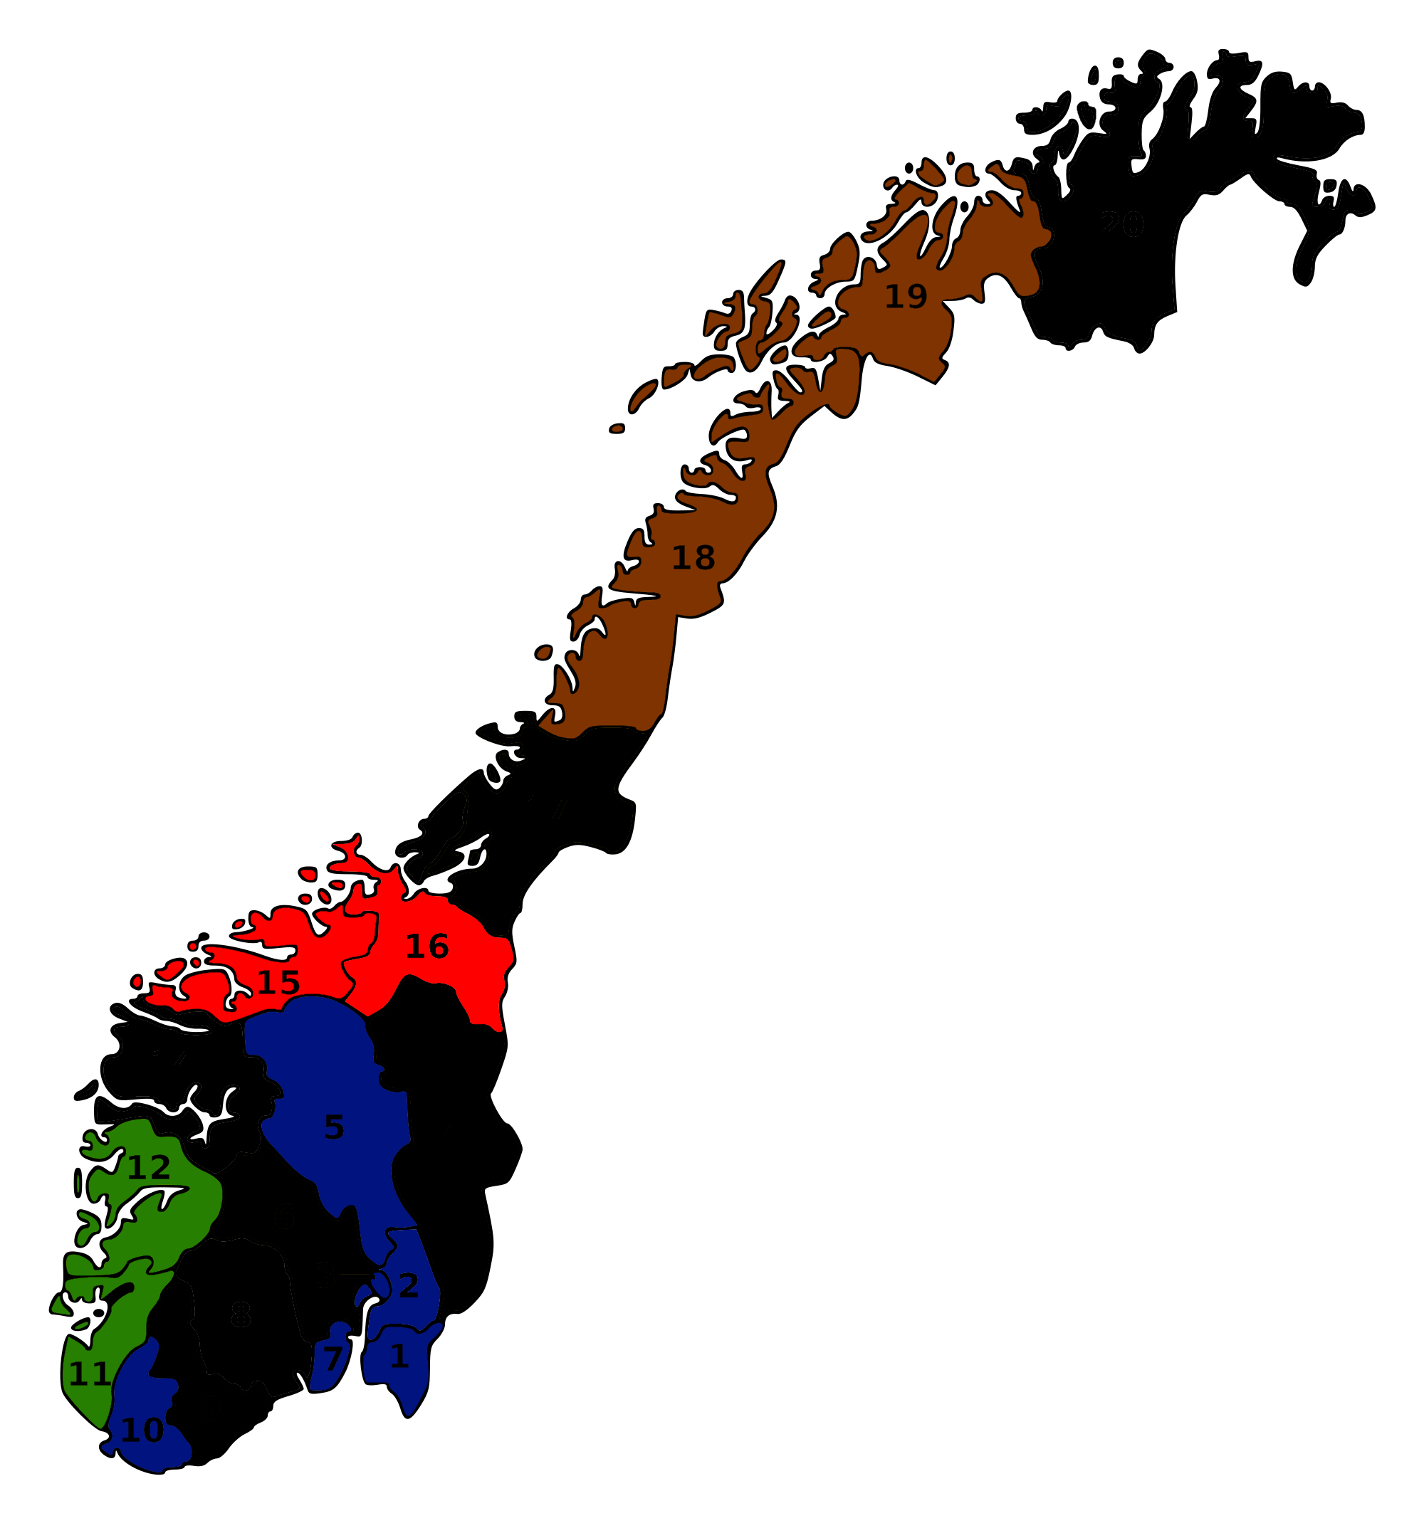
3 regioner (rød, grønn og blå)
Region rød (Møre og Romsdal, Sør-Trøndelag)
Region grønn (Rogaland og Hordaland)
Region blå (Vest-Agder, Vestfold, Akershus, Oslo, Østfold og Oppland)

Slide 19
Mål og strategi
Hovedmål:
Lære ungdomsfekterne god treningskultur og inspirere dem til videre satsning
Øke aktiviteten i aldersgruppen 12-20 år (med 10 % i form av flere deltakere på NC og NM)
Delmål:
Kompetanseutvikling i de mindre klubbene

Slide 20
Region rød (Møre og Romsdal, Sør-Trøndelag)
Klubber (6): Ålesund FK, Molde FK, Kristiansund FK, Tordenskiold Trondheim FK, NTNUI Fekting og Luftkrigsskolen
Avstander: Ålesund – Molde (01:50), Molde – Kristiansund (01:30), Kristiansund – Trondheim (04:40)
4 regionale samlinger for junior, kadett, U15 og U13
Kompetanseutvikling: stevneleder-, dommer- og trenerkurs
Invitering av LL-fektere og sportslig leder til samlinger

Slide 21
Region grønn (Rogaland og Hordaland)
Klubber (4): Stavanger FK, Bergens FK, FK Musketer og BSI Fekting
Avstander: Stavanger – Bergen (05:00)
4 regionale samlinger for junior, kadett, U15 og U13
Kompetanseutvikling: stevneleder-, dommer- og trenerkurs
Invitering av LL-fektere og sportslig leder til samlinger

Slide 22
Region blå (Vest-Agder, Vestfold, Akershus, Oslo, Østfold og Oppland)
Klubber (15): Kristiansand FK, Kristiansand KFK, Sandefjord FK, Nøtterøy FK, Bærum FK, Nesodden FK, Attaque FK, Bygdø FK, FK Affekt, Krigsskolen, Njård FK, Oslo FK, OSI Fekting, FK Fredrikstad og Gjøvik FK
Avstander: Stor-Oslo (maks. 2 timer)
4 regionale stevner for kadett, U15, U13 og U11
Kompetanseutvikling: stevneleder-, dommer- og trenerkurs
Invitering av LL-fektere og sportslig leder til konkurranser

Slide 23
Regionale samlinger
5 regionale samlinger årlig i to regioner (rød og grønn)
Regionen bestemmer selv dato/sted og informerer NF senest 2 måneder før
Påmelding gjøres til arrangørklubb i god tid før samlingen
Plan
Lørdag I økt: 12:00 - 14:00 Søndag I økt: 10:00 – 12:00
Lørdag II økt: 16:00 – 18:00 Søndag II økt: 14:00 – 16:00
Sosialt – felles mat lørdag kveld
Økonomi
Forbundet betaler for salleie, trenerleie og felles mat lørdag kveld
Fektere/klubb betaler for transport og hotellovernatting

Slide 24
Budsjett region rød (Kr.sund, Trondheim og Ålesund)
Per samling | ca. 30 fektere + 1 trener | Totalt (5 samlinger)
1 500 | Flybillett trener | 7 500
1 500 | Hotell trener | 7 500
1 600 | Trenerstøtte 200 kr/t | 8 000
6 000 | Felles mat lørdag kveld | 30 000
1 600 | Salleie 200 kr/t | 8 000
12 200 | Sum | 61 000

Slide 25
Datoer region rød
Dato | Trener | Sted
10-11 februar | Bartosz Piasecki | Kristiansund
Na
Na
Na
Na

Slide 26
Budsjett region blå (Bergen og Stavanger)
Per samling | ca. 40 fektere + 2 trenere og sparring | Totalt (5 samlinger)
1 500 | Flybillett trener | 7 500
3 000 | Fly/hotell sparring | 15 000
1 500 | Hotell trener | 7 500
3 200 | Trenerstøtte 200 kr/t | 16 000
8 000 | Felles mat lørdag kveld | 40 000
1 600 | Salleie 200 kr/t | 8 000
18 800 | Sum | 94 000

Slide 27
Datoer region blå
Dato | Trenere | Sted
6-7 januar |  | Stavanger
Na
Na
Na
Na

Slide 28
Regionale konkurranser Ungdomsserien
4 regionale konkurranser årlig i én region
Individuelle konkurranser for U11, U13, U15 og kadett
Arrangeres i hovedsak hos de mindre klubbene
Stevnesystem:
U11: To puljerunder til 5 støt. Siste puljerunde nivådeles etter resultatene fra den første i finale A, finale B osv.
U13: To puljerunder til 5 støt. De fire beste fekterne fekter semifinaler og finaler til 15 støt.
U15: En puljerunde til 5 støt. Alle går videre til direkte eliminasjon.
Kadett: En puljerunde til 5 støt. Alle går videre til direkte eliminasjon.

Slide 29
Budsjett Ungdomsserien
Per konkurranse |  | Totalt (4 konkurranser)
3 900 | Salleie | 15 600
 | Mat/drikke avslutning | 10 000
3 900 | Sum | 15 600

Slide 30
Datoer Ungdomsserien
Dato | Arrangør | Sted
10-11 mars | Njård Fekting | Njårdhallen
5-6 mai | Nøtterøy Fekteklubb | Nøtterøyhallen
Na
Na

Slide 31
Nasjonale AKTIVITETER

Slide 32
Talentsamling (U13/U15)
2 talentsamlinger årlig (ca. 24 fektere), i mai (slutten av sesongen) og i oktober (i forbindelse med Oslo Cup)
Uttak skjer av sportslig leder i god tid før samlingen
Arrangeres i Oslo, med overnatting på Toppidrettssenteret
Bruke kommende trenere utdannet gjennom «Trenerløypa»
Økonomi
Egenandel 500 kr for alle fektere
Forbundet dekker fly og hotell for alle fektere
Forbundet betaler for salleie, trenerleie og mat

Slide 33
Budsjett talentsamling
Per samling | 24 fektere + 2 trenere | Totalt (2 samlinger)
18 000 | Flybilletter (50 % av fekterne utenfor Oslo) | 36 000
0 | Hotell Olympiatoppen | 0
3 200 | Trenerstøtte 200 kr/t | 6 400
5 000 | Mat | 10 000
1 600 | Salleie 200 kr/t | 3 200
27 800 | Sum | 55 600

Slide 34
Datoer talentsamling
Dato | Trenere | Sted
19-20 mai | Fredrik Backer og Bartosz Piasecki | Bygdøhus
Na | Fredrik Backer og Bartosz Piasecki | Bygdøhus

Slide 35
Jentesamling NYTT!
1-2 jentesamlinger årlig (ca. 18 fektere)
Uttak skjer av sportslig leder i god tid før samlingen
Arrangeres i Bergen
Økonomi
Egenandel 500 kr for alle fektere
Forbundet dekker fly og hotell for alle fektere
Forbundet betaler for salleie, trenerleie og mat

Slide 36
Budsjett jentesamling
Per samling | 18 fektere + 2 trenere | Totalt (1 samling)
18 000 | Flybilletter (60 % av fekterne utenfor Bergen) | 18 000
6 000 | Hotell | 6 000
3 200 | Trenerstøtte 200 kr/t | 3 200
4 000 | Mat | 4 000
1 600 | Salleie 200 kr/t | 1 600
32 800 | Sum | 32 800

Slide 37
Datoer jentesamling
Dato | Trenere | Sted
Na |  | Haukelandshallen
Na |  | Haukelandshallen

Slide 38
Nasjonale samlinger bredde
2 landslagssamlinger i Norge (ca. 24 fektere)
Uttak skjer av sportslig leder i god tid før samlingen
Arrangeres i Oslo, med overnatting på Toppidrettssenteret
Økonomi
Egenandel 500 kr for alle fektere
Forbundet dekker fly og hotell for alle fektere
Forbundet betaler for salleie, trenerleie og mat

Slide 39
Budsjett nasjonale samlinger bredde
Per samling | ca. 24 fektere + 2 trenere | Totalt (2 samlinger)
18 000 | Flybilletter (50 % utenfor Oslo) | 36 000
0 | Hotell Olympiatoppen | 0
4 000 | Trenerstøtte 200 kr/t | 8 000
5 000 | Felles mat lørdag kveld | 10 000
2 000 | Salleie 200 kr/t | 4 000
29 000 | Sum | 58 000

Slide 40
Datoer nasjonale samlinger bredde
Dato | Trenere | Sted
13-19 august (sesongstart) | Samuil Kaminski og Michal Adamek | Gdansk
31 august-2 september (før kadett og junior Nordisk) | Frederic Roqueta og Fredrik Backer | Njårdhallen

Slide 41
Sabel og florett

Slide 42
Tiltak for sabel og florettfektere
I tillegg til Kårde, er sabel og florett to av våpnene som benyttes i moderne sportsfekting. I Norge fekter flertallet, over 90 prosent med kårde.
For å støtte mindretallet, øremerkes kr. 65 000,- til florett- og sabelfekterne
Styret gir TK i oppdrag om å finne tiltak som ligger innenfor tildelingskriteriene over Post 3 i samarbeid med klubbene som tilbyr fekting med sabel og florett

Slide 43
LANDSLAGSAKTIVITETER

Slide 44
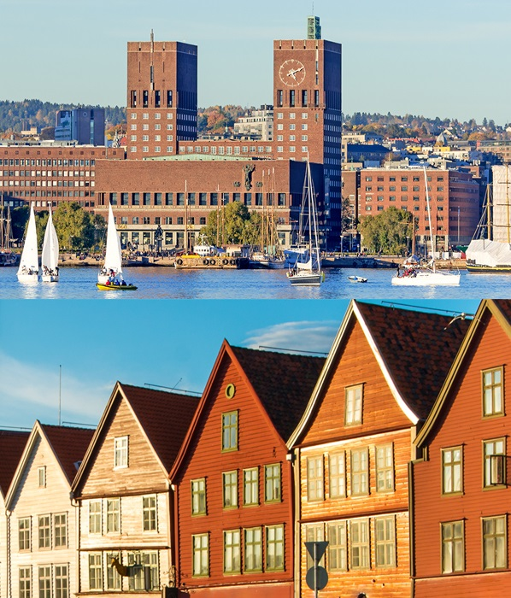
Utvidet satsing - konkurransefekting
Bygdø FK / Njård (Mariusz Piasecki, Samuil Kaminski, Frederic Roqueta)
Bergens FK (Georgi Zazitski, Vitaly Ageyev)
Alle fektere som ønsker å satse bør i aldersgruppen 16-20 år trene i enten Oslo eller i Bergen (idrettsgymnas)

Slide 45
Mål og strategi
Hovedmål:
Vinne medaljer i nordiske konkurranser og oppnå jevnlig topplasseringer i internasjonale stevner
Utvikle hele mennesket med fokus på gode holdninger og resultater på både skolebenken og idrettsbanen
Delmål:
Lære fekterne at målrettet og systematisk arbeid skaper en fremtidig prestasjonskultur

Slide 46
Landslagsregler 2017-2018
Landslag 2017-2018:
Junior: Ferdinand Eliassen (BYF), Fabian Alfheim (BF) og Tomas Geitung (BF)
Kadett: Benjamin Dahlbo (NJF)
4000 kr reisestøtte til fektere på landslaget
2000 kr reisestøtte til andre som deltar på lagfekting (uttak av sportslig leder)
Krav for å motta reisestøtte:
Utarbeide årsplaner sammen med klubbtrener og informere sportslig leder
Utarbeide treningsplaner utenfor sesong for beinarbeid og grunntrening
Trene minimum 5 økter i uken
Fylle OLT-dagbok daglig
Gjennomføre «Ren utøver» hos Antidoping Norge
Obligatorisk deltakelse på treningssamlinger

Slide 47
Nasjonale samlinger elite
4 landslagssamlinger i Norge (ca. 12 fektere)
Uttak skjer av sportslig leder i god tid før samlingen
Arrangeres i Oslo, med overnatting på Toppidrettssenteret
Økonomi
Egenandel 500 kr for alle fektere
Forbundet dekker fly og hotell for alle fektere
Forbundet betaler for salleie, trenerleie og mat

Slide 48
Budsjett nasjonale samlinger elite
Per samling | ca. 12 fektere + 1 trener | Totalt (4 samlinger)
9 000 | Flybillett trener | 36 000
0 | Hotell trener | 0
2 000 | Trenerstøtte 200 kr/t | 8 000
2 500 | Felles mat lørdag kveld | 10 000
2 000 | Salleie 200 kr/t | 8 000
15 500 | Sum | 62 000

Slide 49
Datoer nasjonale samlinger elite
Dato | Trenere | Sted
22-25 februar (før kadett og junior EM) | Samuil Kaminski og Frederic Roqueta | Bygdøhus
13-19 august | Samuil Kaminski og Michal Adamek | Gdansk
31 august-2 september (før kadett og junior Nordisk) | Frederic Roqueta og Fredrik Backer | Njårdhallen
Na

Slide 50
Internasjonale samlinger elite
4 landslagssamlinger i utlandet (ca. 4 fektere)
Tett samarbeid med Sveriges Fekteforbund
Uttak skjer av sportslig leder i god tid før samlingen
Økonomi
Ingen egenandel
Forbundet dekker fly og hotell for alle fektere
Forbundet gir trenerstøtte

Slide 51
Budsjett internasjonale samlinger elite
Per samling | 4 fektere + 1 trener | Totalt (4 samlinger)
10 000 | Flybilletter | 40 000
5 000 | Hotell | 20 000
2 000 | Trenerstøtte 200 kr/t | 8 000
17 000 | Sum | 68 000

Slide 52
Datoer internasjonale samlinger elite
Dato | Trener | Sted
Na
Na
Na
Na

Slide 53
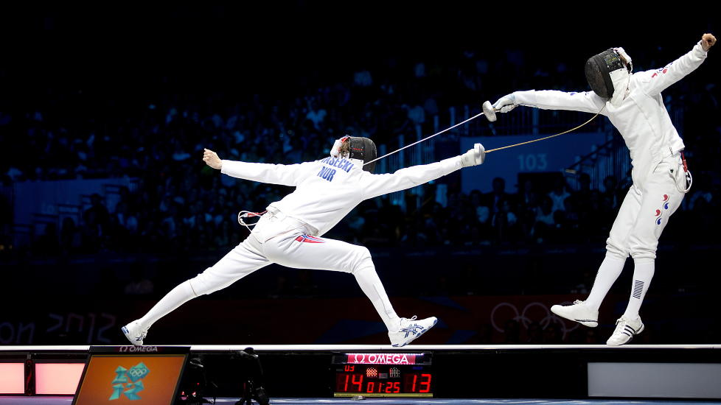
Elitesatsing
Elitesatsing må skje i Oslo i samarbeid med klubb og Olympiatoppen. Anbefaler fektere å drive med deltidsstudier.

Slide 54
Elitesatsing
Morgen- og kveldsøkter i regi av klubb i Oslo
To felles basisøkter i uken i regi av Olympiatoppen for tekniske/taktisk idretter
Månedlige dagssamlinger i regi av Olympiatoppen for tekniske/taktisk idretter, hvor temaer som prestasjonskultur, mental trening, ernæring etc.
Reise utenlands for å få internasjonal sparring i form av konkurranser og samlinger

Slide 55
BUDSJETT

Slide 56
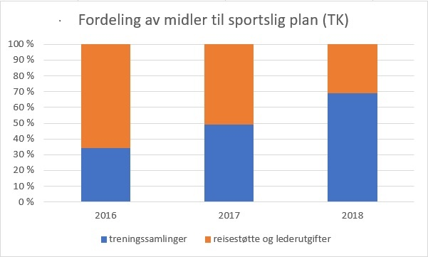

Omdisponering av midler fra 2016 til 2018
Strengere krav til landslaget (ikke bare resultatkrav, men også treningskrav)
Færre fektere på landslaget gir mindre utbetalinger i reisestøtte (Gis noe reisestøtte til lagstevner)
Flere nasjonale og internasjonale samlinger med egenandel
Økt vektlegging av regionale samlinger

Slide 57
Budsjett TK
Aktivitet | 2017 | 2018 | Kommentar
Senior | 66 000 | 8 000 | -58 000 ingen internasjonal aktivitet etter juni 2017
Junior | 108 000 | 110 000 | 3 000 like stor internasjonal aktivitet som i 2017
Kadett | 108 000 | 75 000 | -33 000 færre fektere har klart kravet for landslagsplass i 2018
Ungdom | 0 | 10 000 | 10 000 Challenge Wratislavia ungdomsturnering
Samlinger | 396 000 | 456 000 | 60 000 den sportslige planen som ble vedtatt i 2017 videreføres i 2018
Sum | 678 000 * | 660 000 | * Budsjettet ble senere nedjustert til 600 000 på grunn av at færre fektere klarte krav til landslagsplass

Slide 58
DOMMERKURS

Slide 59
Mål og strategi
Hovedmål:
Utdanne minst én ny FIE-dommer innen 2020
Organisere nasjonale konkurranser med kun regionale og nasjonale dommere fra og med 2020
Delmål:
Utdanne minst 10 regionale dommere årlig
Utdanne minst 3 nasjonale dommere årlig
Skape et sosialt nettverk blant dommerkollegiet

Slide 60
Dommerkurs
Kurset består av fire trinn:
Trinn 1:
  4 timer teori med praksis på samling/stevne) arrangeres to ganger årlig i hver av de tre regionene
Trinn 2:
  5 timer praksis med veiledning) gjøres i et av to utvalgte konkurranser
Trinn 3+4:
  2 timer repetisjon + 1 time eksamen) gjøres i et av to utvalgte konkurranser

Slide 61
Datoer dommerkurs
Dato | Kursleder | Sted | Trinn
Na – vår 2018 |  | Kristiansund | Trinn 1 (teori i forbindelse med regionale samlinger/konkurranser)
Na – vår 2018 |  | Bergen
Na – vår 2018 |  | Oslo
17-18 mars (Ungdoms NM) | 2-3 veiledere | Bergen | Trinn 2 (praksis enten i forbindelse med Ungdoms NM eller NC Vinterstøtet)
21-22 april (Senior NM) | Andras Borsodi | Oslo | Kun for nasjonale dommere. Oppsummering av gjeldende regelverk, veien videre mot ECC / FIE lisens og felles middag.
26-27 mai (NC Åpent Øst.) | Eksamen | Oslo | Trinn 3+4 (repetisjon og eksamen enten i forbindelse med NC Åpent Øst. eller NC Bergen Cup)
Na – høst 2018 |  | Trondheim | Trinn 1 (teori i forbindelse med regionale samlinger/konkurranser)
Na – høst 2018 |  | Stavanger
Na – høst 2018 |  | Oslo
Na (okt?) | 2-3 veiledere | Oslo | Trinn 2 (NC Vinterstøtet)
Na (des?) | Eksamen | Bergen | Trinn 3+4 (NC Bergen Cup)

Slide 62
Budsjett dommerkurs
Beskrivelse | Kostnad
Trinn 1 (6 kurs a 5000 kr – fly, hotell og honorar kursleder) | 30 000
Trinn 2 (2 kurs a 3000 kr – honorar veiledere) | 6 000
Trinn 3 (2 kurs a 5000 kr – fly, hotell og honorar kursleder) | 10 000
Senior NM (1 kurs a 5000 kr – fly, hotell og honorar kursleder) | 5 000
Dommerutvikling (3 EC a 10 000 kr – fly, hotell og diett) | 30 000
Sum | 81 000

Slide 63
TRENERKURS

Slide 64
Mål og strategi
Hovedmål:
Utdanne minst 2-3 nye trenere årlig gjennom trenerløypa
Delmål:
Øke trenerkompetansen i de regionale klubbene

Slide 65
Trenerkurs
Norges Fekteforbund (NF) har fått godkjent Trener 1-kurs og Trener 2-kurs av Norges Idrettsforbund
Trener 1: Innlærings- og deltakerfokus
Arrangeres av NF i partallsår over 3 kurshelger
45 timer teori hvor av 15 timer e-læring gjøres i forkant av første kurshelg
45 timer praksis hvor av 15 timer gjøres i forbindelse med kurshelg og resten i egen klubb
Trener 2: Deltaker- og utviklingsfokus
Arrangeres i oddetallsår over 3 kurshelger
75 timer teori hvor av 15 timer e-læring gjøres i forkant av første kurshelg
75 timer praksis gjøres i egen klubb

Slide 66
Datoer trenerkurs
Dato | Kursleder | Sted | Kommentar
18-20 mai (15 timer teori) |  | Bygdøhus | I forbindelse med Talentsamling
31 august-2 september (15 timer teori) |  | Njårdhallen | I forbindelse med Nasjonal samling bredde
Na (15 timer praksis) |  | Bygdøhus | I forbindelse med Talentsamling

Slide 67
Budsjett trenerkurs
Per kurs | 12 deltakere + 1 trener | Totalt (3 kurs)
4 500 | Trenerhonorar | 13 500
2 500 | Felles mat lørdag kveld | 7 500
17 000 | Reisepott | 51 000.-
24 000 | Sum | 72 000

Slide 68
KLUBBUTVIKLING

Slide 69
Hva menes med klubbutvikling?
Hovedmål:
NF skal bidra til at fekteklubbene har et kompetansetilbud som har som mål å styrke idrettslaget med dets tillitsvalgte gjennom:
Felles modell for organisasjonsutvikling,
Felles modell for ledelsesutvikling,
Felles ungdomslederutdanning,
Felles ramme for trenerutviklingen

Slide 70
Ansvarsfordeling
Faglig ansvar
Hovedregelen er at NIF og Idrettskretsene skal sørge for at alle nye ledere/styrer i idrettslag og idrettsråd får nødvendig grunnopplæring innenfor fellesidrettslige områder, mens særforbundene har ansvar for den idrettsspesifikke trener– og lederutviklingen i idrettslagene:
Fekteforbundet | NIF/Idrettskrets
Aktivitetsutvikling | Barne- og ungdomsidrettens verdigrunnlag
Lederutvikling | Lov og organisasjon
Trenerutvikling | Økonomi og rammebetingelser
Dommerutvikling | Offentlig forvaltning og idrettsrådene
Særidrettsanlegg | Idrettsanlegg
Idrettsarrangementer | Ledelsesutvikling for administrative og politiske ledere

Slide 71
Gjennomføringsansvar for klubbutvikling
Klubbutvikling dekkes av Post 3-midler, og arbeidet skal innrapporteres via SportsAdmin av NF. Arbeidet premieres i Post 3-tildelingen.
NFs ansvar:
Oppnevne ansvarlig for klubb- ledelses og organisasjonsutvikling
Utvikle nok kapasitet til å drive klubbutvikling i egen organisasjon, eventuelt i samarbeid idrettskrets
Gjennomføre ledelsesutvikling, herunder utvikling av trenere og dommere
Delt ansvar NF / Idrettskrets:
Utdanne klubbveiledere til klubbesøk, start- og oppfølgingsmøter og virksomhetsplanlegging
Følge opp klubbene i organisasjonsmessige forhold
Utdanne kurslærere for styrearbeid i klubbene

Slide 72
Status for klubbutvikling i NF
Store forskjeller i fekte-Norge i oppfattelsen om hva Klubbutvikling er
NF har ingen godkjente kurs
NF har ingen utdannete veiledere eller kursledere
NF har ingen planer eller dedikert(e) ansvarlig for kompetanseområdet (?)
Diskusjoner og hendelse i klubb- og på forbundsnivå viser at det er et behov for å komme i gang med dette arbeidet

Slide 73
Strategi for igangsetting av klubbutvikling
Tre strategier til diskusjon:
Utdanne veileder* og drive klubbesøk / evt. sentral kursing i regi av NF
Leie utdannete veiledere som driver klubbesøk / evt. sentral kursing
Inngå samarbeid med IK for å utarbeide en lokal plan der IK står for utdanning og oppfølging
Styret har vedtatt å igangsette samarbeid med Idrettskretsene for å drive klubbutvikling lokalt for klubbene. Endelig budsjett vil komme når planene er utarbeidet i samarbeid med hver klubb.
* Utdannelse koster kr. 10 000,- Utdannete klubbveiledere mottar kr. 450,- inkl. feriepenger, eks. diett og km. godtgjørelse.

Slide 74
totalbudsjett

Slide 75
BUDSJETT 2018
I inntektsbudsjettet er det benyttet 2017-tall
  NF kan forvente økt i tildelingen over Post 2 og 3 i 2018. Budsjett og plan revideres når tildelingsbrevene kommer
NF forventer et «overskudd» fra 2017
  Endelig overskudd blir klart i når regnskapet er ferdig. Dette er midler som styret kan velge å benytte i 2018
Kostnad for klubbutvikling er åpen i påvente av endelig planlegging i samarbeid med klubber og Idrettskretser
Antall aktive sabel- og florettfektere (Kr. sand og Molde FK) utgjør 6,9% av det totale antall aktive fektere i Norge.
  Den tildelte «Potten» utgjør 10% av Post 3-midlene og 7% av summen av Post 3 og utv. tilskuddet over Post 2
Administrasjonen har tro på at økte bevilgninger, sammen med det forventete overskuddet vil dekke inn reduksjonen i post for pliktdømming og kostnad til klubbutvikling.

Slide 76
Budsjettoppstilling – i tråd med EO-vedtak

